Slide 1
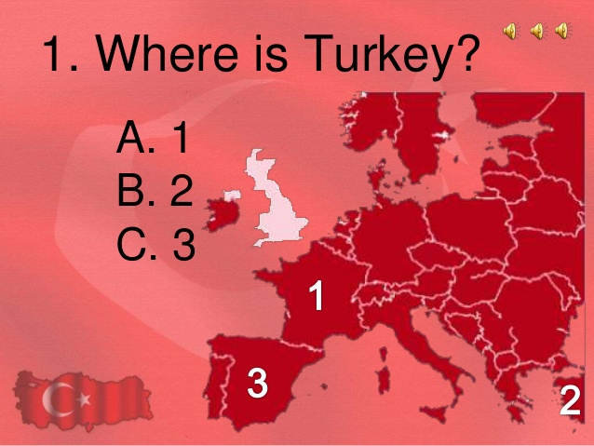

Slide 10
ANSWERS
1)B 8)A
2)A 9)A
3)C
4)C
5)B
6)A
7)A

Slide 11
THANKS FOR
JOINING

